Slide 1
プログラミング基礎同演習
文字列処理
慶應義塾大学理工学部物理情報工学科
渡辺

Slide 2
本講義で学ぶこと
文字とはなにか？
辞書
正規表現
形態素解析

Slide 3
文字とはなにか？
メモリ上のデータ
ディスプレイに文字を表示
E3
81
あ
82
この間に何が行われている？

Slide 4
文字とはなにか？
字体
文字コード
(コードポイント)
符号化方法
(例: UTF-8)
字形
(フォント)
MS ゴシック
MS 明朝
11100011
10000001
10000010
あ
あ
U+3042
ある文字の持つ
共通的な特徴(イデア)
文字に振られた
識別番号
メモリ上での
表現方法
画面に表示する
「字の形」

Slide 5
ASCIIコード
文字コードとは、コンピュータで「文字」を表示するために割り当てた数字
ASCIIコードとは、ラテン文字や数字、記号などを表現する7桁の2進数
c = "test"
メモリ
16進数：ビット表現
c
74
0x74: 01110100
65
0x65: 01100101
73
0x73: 01110011
74
0x74: 01110001
現代の計算機では 1バイト = 8ビット なので、最上位ビットが必ずゼロになる

Slide 6
ASCIIコードの性質
l
o
v
e
文字(小文字)
ASCIIコード
108
111
118
101
二進表現
01101100
01101111
01110110
01100101
二進表現
01001100
01001111
01010110
01000101
ASCIIコード
76
79
86
69
L
O
V
E
文字(大文字)
大文字と小文字のアスキーコードの差は32
6ビット目を反転すると大文字と小文字が入れ替わる

Slide 7
日本語の文字コード
英語は大文字/小文字合わせて52種類
数字記号含めても1バイトで表現可能
日本語は？
(JIS X 0208の規定)
ひらがな：83文字
カタカナ：86文字
漢字(JIS第一/第二水準)：6355文字
文字をマルチバイトで表現

Slide 8
代表的な文字コード
シフトJIS
MS-DOSやWindowsのデフォルトの文字コード
日本語を2バイトで表現
EUC-JP
UNIX系OSで広く使われている文字コード
日本語を2もしくは3バイトで表現
最上位ビットが必ず1
JISコード
電子メールに広く使われてた文字コード
文字種を切り替える
最上位ビットが必ず0
UTFは後述

Slide 9
文字化け
不適切な文字コードでデコードすると表示がおかしくなる(文字化け)
シフトJIS
EUC-JP
文字化け
Windowsマシンで
ウェブページを作成
Webサーバにアップロード
ウェブ閲覧者
シフトJIS
JISコード
文字化け
Windowsマシンで
メールを送信
メールソフトは
JISに変換
メール受信者

Slide 10
5C問題
「表1」という文字列を……
シフトJISで表す
EUC-JPで表す
JISコードで表す
1b:00011011
24:00100100
42:01000010
49:01001001
3d:00111101
1b:00011011
28:00101000
42:01000010
31:00110001
95:10010101
5c:01011100
31:00110001
c9:11001001
bd:10111101
31:00110001
表
表
漢字スタート
1
1
表
2バイト目にASCIIが
表れる
最上位ビットが必ず1
ASCIIスタート
5c:01011100
\
1
最上位ビットが必ず0
5cは特別な文字(エスケープ/パスの区切り)であるため、不具合を起こしやすい

Slide 11
UTF-8
最初に「何バイト続くか」をビットで表現
2バイト目以降は「10」からスタート
全部で3バイト
1110....
10......
10......
1バイト目
2バイト目
3バイト目
UTF-8の2バイト目以降
※ 必ず最上位ビットが1になる

Slide 12
UTF-8
「あ」 U+3042のビット表現
11100011
10000001
10000010
E3
81
82
連続する1がバイト数を表現
1110AAAA
10BBBBCC
10CCDDDD
データ部分
「あ」 U+3042
3
0
4
2
0011
0000
0100
0010
2バイト目以降の予約ビット

Slide 13
文字コードのまとめ
抽象的
字体 (文字の共通概念)
文字コード (文字番号)
エンコード(バイト表現)
字形(文字をどう表示するか)
具体的
日本語を扱うのはややこしい
(国際化はややこしい)

Slide 14
辞書とは
キーと値を結びつけるデータ構造
{キー1: 値1, キー2: 値2, キー3: 値3}
中括弧で囲む
キーと値をコロンでつなぐ
キーと値の組をカンマで区切る
※ 他の言語では「ハッシュ」「連想配列」とも呼ばれる

Slide 15
リスト
リストは、数字と要素を結びつける
a = ["Apple", "Banana", "Orange"]
a[0]
a[1]
a[2]
"Apple"
"Banana"
"Orange"
0
1
2
インデックス
要素(文字列)

Slide 16
辞書
辞書は、キーと要素を結びつける
d = {"Apple": 158, "Banana" : 198, "Orange" : 100}
d["Apple"]
d["Banana"]
d["Orange"]
158
198
100
キー(文字列)
158
198
100
要素(整数)

Slide 17
辞書の使い方
空の辞書を宣言する
d = {}
キーと値を結びつける
d["Apple"] = 198
キーから値を参照する
print(d["Apple"])
198

Slide 18
辞書の使い方
キーや要素はどんなものでも指定できる
d[1] = "One"
※ キーはイミュータブルでなければならない
同じ辞書に異なる種類のキーや要素が共存できる
d["Two"] = 2
存在しないキーを参照するとエラー
d["Key"]
KeyError: 'Key'

Slide 19
辞書とfor文
d = {"Apple": 158, "Banana": 198, "Orange": 100}
辞書にfor文を適用するとキーを取得できる
for k in d:
print(k)
Apple
Banana
Orange
itemsを使うと、キーと値を同時に取得できる
for k, v in d.items():
print(k, v)
Apple 158
Banana 198
Orange 100

Slide 20
辞書のデフォルト値
辞書は存在しないキーを参照するとエラー
d["Key"]
KeyError: 'Key'
defaultdictを使うと、デフォルト値を指定できる
from collections import defaultdict
d = defaultdict(int)
d["Key"]
0

Slide 21
辞書の利用例
文字や単語の出現頻度のカウント
from collections import defaultdict
d = defaultdict(int)
s = "すもももももももものうち"
for c in list(s):
d[c] += 1
for k, v in d.items():
print(k, v)
す 1
も 8
の 1
う 1
ち 1
知っているとたまに便利

Slide 22
正規表現
隴西《ろうさい》の李徴《りちょう》は博学｜才穎《さいえい》、天宝の末年、若くして名を虎榜《こぼう》に連ね、ついで江南尉《こうなんい》に補せられたが、性、狷介《けんかい》、自《みずか》ら恃《たの》むところ頗《すこぶ》る厚く、賤吏《せんり》に甘んずるを潔《いさぎよ》しとしなかった。
「山月記」中島敦 ー 青空文庫より
漢字の読み仮名が《と》に囲まれたテキストがある
この《と》に囲まれた部分を削除したい
どうすればよいか？

Slide 23
普通に組むと・・・
in_bracket = False
for s in list(text):
if in_bracket:
if s == '》':
in_bracket = False
continue
if s == '《':
in_bracket = True
continue
print(s, end="")
print()
・文字を一文字ずつ処理
・ 《と》に囲まれた状態か判定
・囲まれた状態ならスキップ
・囲まれていなければ表示

Slide 24
正規表現を使うと
import一行、コマンド一発
import re
print(re.sub(r'《.*?》', '', text))
隴西《ろうさい》の李徴《りちょう》は博学｜才穎《さいえい》、天宝の末年、若くして名を虎榜《こぼう》に連ね、ついで江南尉《こうなんい》に補せられたが、性、狷介《けんかい》、自《みずか》ら恃《たの》むところ頗《すこぶ》る厚く、賤吏《せんり》に甘んずるを潔《いさぎよ》しとしなかった。
隴西の李徴は博学｜才穎、天宝の末年、若くして名を虎榜に連ね、ついで江南尉に補せられたが、性、狷介、自ら恃むところ頗る厚く、賤吏に甘んずるを潔しとしなかった。
《.*?》
この呪文のような文字列が正規表現

Slide 25
正規表現とは
文字列の集合を一つの文字列で表現する方法
正規表現
正規表現が表すパターンを持つ文字列集合
a.e
abe
ace
aae
ade
aee
academic
文字列の一部に、正規表現が表す文字列集合の要素を発見
マッチする

Slide 26
メタ文字
正規表現内で特別な働きをする文字をメタ文字と呼ぶ
代表的なメタ文字
. 任意の一文字にマッチ
* 直前のパターンが0回以上繰り返す
? 直前のパターンが0回か1回出現
+ 直前のパターンが1回以上繰り返す

Slide 27
正規表現の例
. 任意の一文字にマッチ
* 直前のパターンが0回以上繰り返す
? 直前のパターンが0回か1回出現
+ 直前のパターンが1回以上繰り返す
.*bc
.?bc
.+bc
bc
xxxbc
xxxbcyyy
bc
xxxbc
xxxbcyyy
bc
xxxbc
xxxbcyyy

Slide 28
正規表現の例
先程のコマンドの意味は？
re.sub(r'正規表現', '置き換える文字列', 元の文字列)
re.sub(r'《.*?》', '', text)
《.*?》
《で始まり
何か文字が
0文字以上あるような文字列で
最短マッチで
》で終わる

Slide 29
正規表現のまとめ
メタ文字を使ってパターンを表現し、
パターンにマッチする文字列集合を表現する
正規表現の利用例
より複雑な文字列検索
「TODO:コメント」のコメントだけ抽出したい
より複雑な文字列置換
「2020年→令和2年」みたいに西暦を和暦に変換したい
人生に必須ではないが、知っていると便利

Slide 30
形態素解析
形態素解析とは、与えられた文章を意味を持つ言葉の最小単位(形態素)に分解すること (品詞分解)
My name is Taro.
所有限定詞
一般名詞
be動詞
三人称単数
固有名詞
英語の場合、単語の分解はしなくてよい

Slide 31
形態素解析
私の名前は太郎です
私 の 名前 は 太郎 です
代名詞
助詞
一般名詞
助詞
固有名詞
助動詞
日本語は単語の切れ目から探す必要がある

Slide 32
課題1-1：MeCabの動作テスト
形態素解析ライブラリ「MeCab」をインストールし、形態素解析を行う
すもももももももものうち

Slide 33




課題1-2：青空文庫からのデータ取得
1. 青空文庫からURLを指定してZIPファイルをダウンロード
2. ZIPを展開し、不要な情報(ルビ等)を削除
3. 形態素解析により、出現頻度トップ10を表示

Slide 34

課題2：ワードクラウド
青空文庫から取得したデータでワードクラウドを作成する
ワードクラウドの例(本講義ノート)

Slide 35
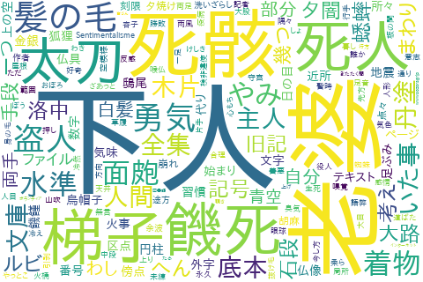
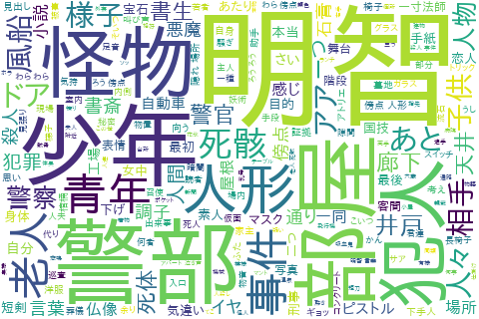

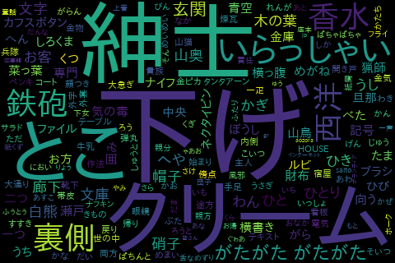
ワードクラウド(昨年の作品集)

